Slide 1

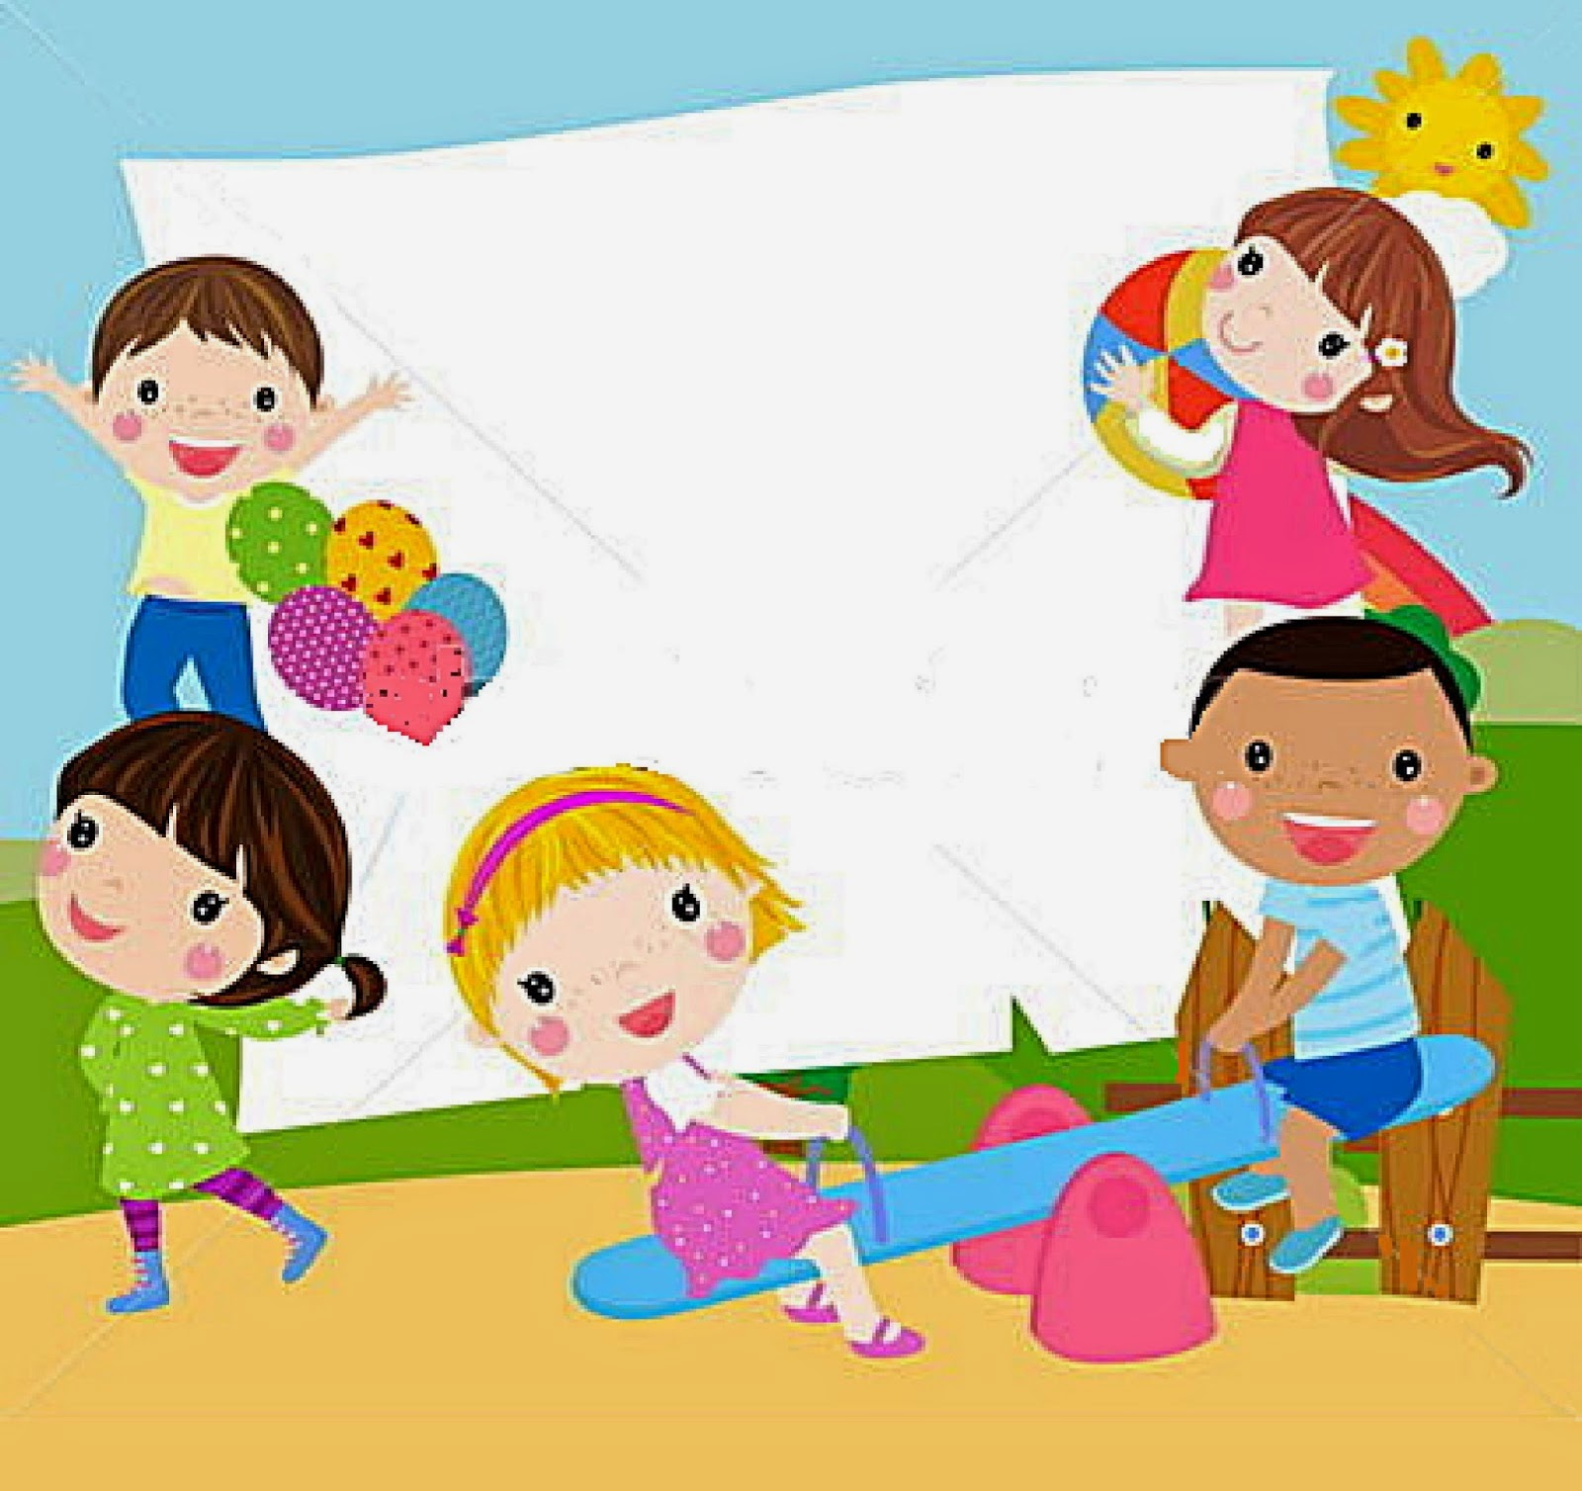

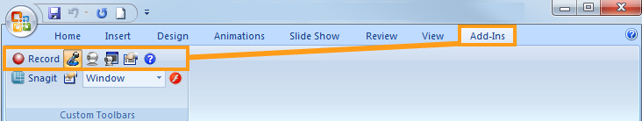

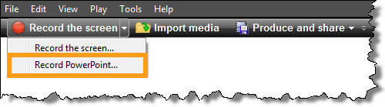
Lĩnh vực phát triển ngôn ngữ
2 Ways to Record PowerPoint
Đề tài: Làm quen nhóm chữ cái b, d, đ
Đối tượng: MGL ( 5 – 6 tuổi )
Thời gian : 30 – 35 phút.
From within PowerPoint
From within Camtasia Studio

Slide 2

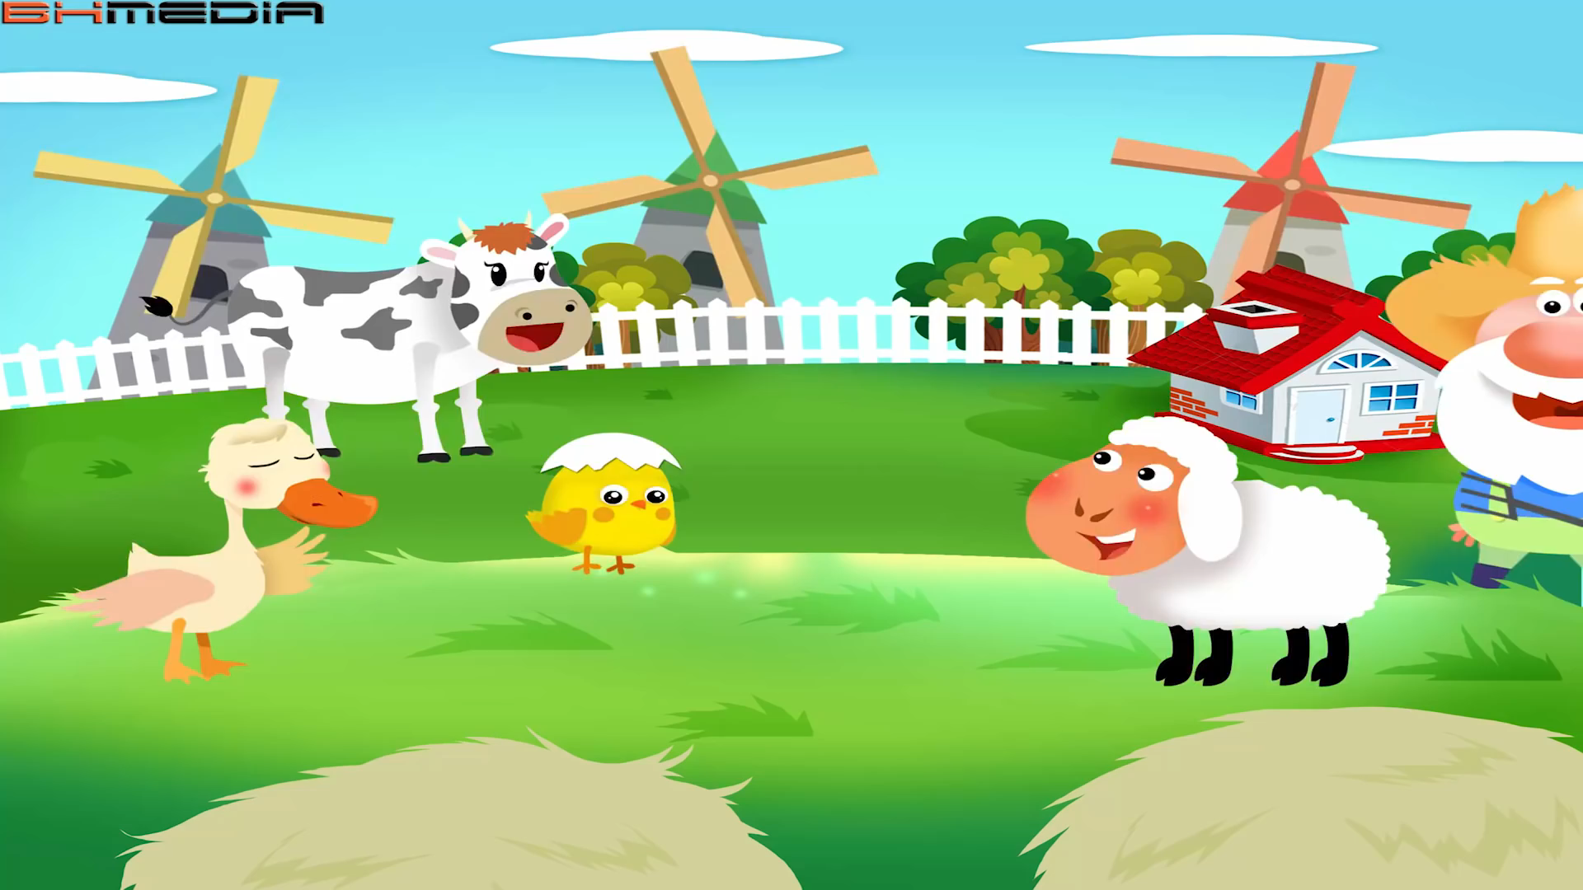








Setting Up for Recording
 | Begins recording your PowerPoint presentation.
 | Records audio for the PowerPoint slides.
 | Records camera with the PowerPoint presentation.
 | Displays the Camera preview during recording.
 | Click the Recording options icon to adjust specific settings for recording, including: Records the mouse cursor Video and audio format Audio source Camera setup Hotkeys for Record/Pause and Stop
 | Opens Help topic for more information.
The Camtasia Studio Recording Toolbar within PowerPoint.
1.Ổn định tổ chức:
- Cô và trẻ hát vận động bài:
“ Màu hoa “

Slide 3
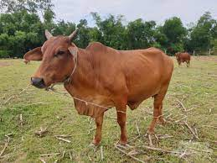
b
Con bß
C
o
o

Slide 4
b

Slide 5
CÊu t¹o
l
o

Slide 6

b
B

Slide 7
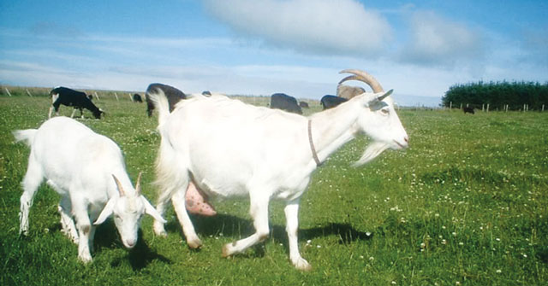
o
d
Con dª
C
ª

Slide 8
d

Slide 9
CÊu t¹o
o
l

Slide 10

D
d

Slide 11
-
d

Slide 12
-
CÊu t¹o
o
l

Slide 13

®
-
D

Slide 14

So s¸nh
b
d

Slide 15


TC1 : “ Thi xem ai giái ”

Slide 16
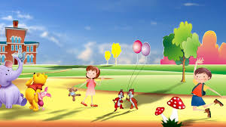
TC2 : “ Thi xem ®éi nµo nhanh ”

